Slide 1
住在基督里
（34）

Slide 2
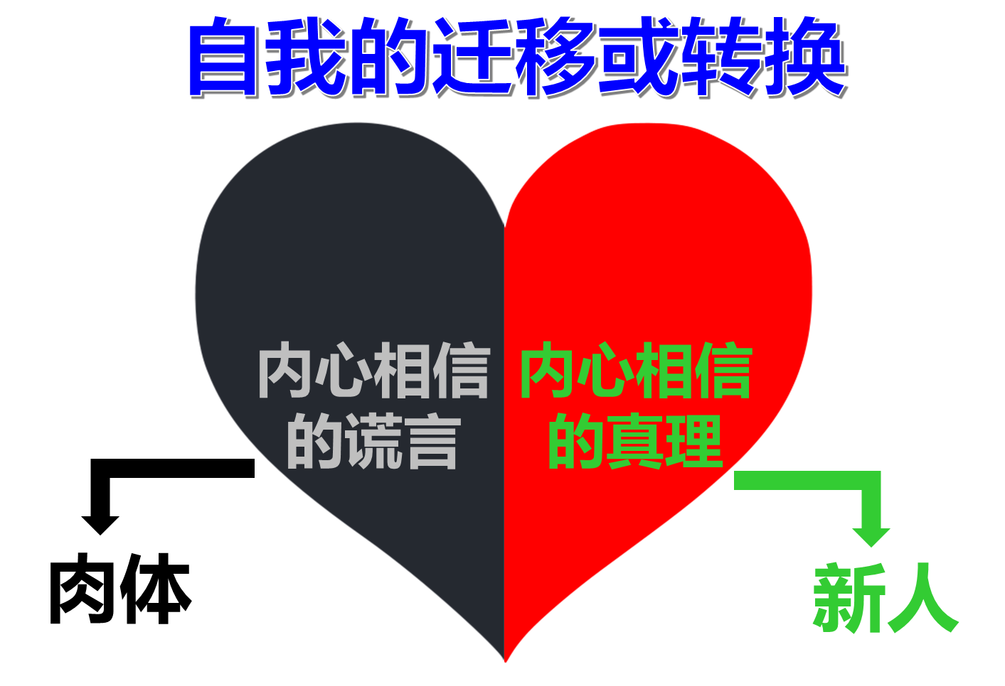
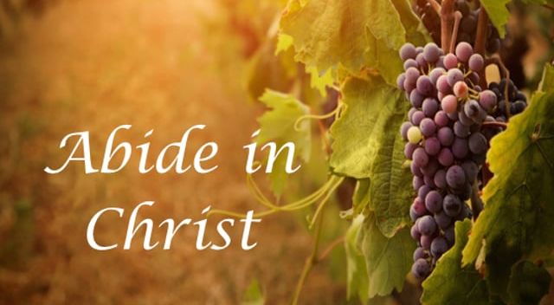
如何认识、体验基督的爱？
弗3:16求他按着他丰盛的荣耀，藉着他的灵，叫你们心里的力量刚强起来， 3:17 使基督因你们的信，住在你们心里，叫你们的爱心有根有基 (that Christ may dwell in your hearts through faith; that you, being rooted and grounded in love) ，3:18 能以和众圣徒一同明白基督的爱是何等长阔高深，3:19 并知道这爱是过于人所能测度的，便叫神一切所充满的，充满了你们。
神与人之间应有的关系
约17:23 我在他们里面，你在我里面，使他们完完全全的合而为一，叫世人知道你差了我来，也知道你爱他们如同爱我一样。17:24 父阿，我在那里，愿你所赐给我的人也同我在那里，叫他们看见你所赐给我的荣耀；因为创立世界以前，你已经爱我了。17:25 公义的父阿，世人未曾认识你，我却认识你；这些人也知道你差了我来。17:26 我已将你的名指示他们，还要指示他们，使你所爱我的爱在他们里面，我也在他们里面。
我
我
纯粹
的我
外面的人
里面的人

Slide 3
如何认识、体验基督的爱？
弗3:16求他按着他丰盛的荣耀，藉着他的灵，叫你们心里的力量刚强起来， 3:17 使基督因你们的信，住在你们心里，叫你们的爱心有根有基 (that Christ may dwell in your hearts through faith; that you, being rooted and grounded in love) ，3:18 能以和众圣徒一同明白基督的爱是何等长阔高深，3:19 并知道这爱是过于人所能测度的，便叫神一切所充满的，充满了你们。
什么东西最破坏相爱合一？
创3:4 蛇对女人说：你们不一定死；3:5 因为 神知道，你们吃的日子眼睛就明亮了，你们便如神能知道善恶。
肉体
解决方法1
（学业、成就）
自我
依靠
解决方法2
（钱财）
解决方法3
（男女关系）
我
希望别人也不好
我
缺乏2
缺乏1
缺乏3
纯粹
的我
撒但的谎言：
你没有，你不行
外面的人
里面的人

Slide 4
如何认识、体验基督的爱？
弗3:16求他按着他丰盛的荣耀，藉着他的灵，叫你们心里的力量刚强起来， 3:17 使基督因你们的信，住在你们心里，叫你们的爱心有根有基 (that Christ may dwell in your hearts through faith; that you, being rooted and grounded in love) ，3:18 能以和众圣徒一同明白基督的爱是何等长阔高深，3:19 并知道这爱是过于人所能测度的，便叫神一切所充满的，充满了你们。
什么东西最破坏相爱合一？
我
我
弗4:21 如果你们听过他的道，领了他的教，学了他的真理，4:22 就要脱去你们从前行为上的旧人，这旧人是因私慾的迷惑渐渐变坏的；4:23 又要将你们的心志改换一新，4:24 并且穿上新人；这新人是照着神的形象造的，有真理的仁义和圣洁。
纯粹
的我
外面的人
里面的人

Slide 5
如何认识、体验基督的爱？
弗3:16求他按着他丰盛的荣耀，藉着他的灵，叫你们心里的力量刚强起来， 3:17 使基督因你们的信，住在你们心里，叫你们的爱心有根有基 (that Christ may dwell in your hearts through faith; that you, being rooted and grounded in love) ，3:18 能以和众圣徒一同明白基督的爱是何等长阔高深，3:19 并知道这爱是过于人所能测度的，便叫神一切所充满的，充满了你们。
倘若我们总存私房钱：
罗4:17 亚伯拉罕所信的，是那叫死人复活、使无变为有的神，他在主面前作我们世人的父。如经上所记：我已经立你作多国的父。4:18 他在无可指望的时候，因信仍有指望，就得以作多国的父，正如先前所说，你的后裔将要如此。4:19 他将近百岁的时候，虽然想到自己的身体如同已死，撒拉的生育已经断绝，他的信心还是不软弱；4:20 并且仰望神的应许，总没有因不信心里起疑惑，反倒因信心里得坚固，将荣耀归给神，4:21 且满心相信神所应许的必能做成。4:22 所以，这就算为他的义。4:23 算为他义的这句话不是单为他写的，4:24 也是为我们将来得算为义之人写的。。。
我
我
纯粹
的我
外面的人
里面的人

Slide 6
如何认识、体验基督的爱？
弗3:16求他按着他丰盛的荣耀，藉着他的灵，叫你们心里的力量刚强起来， 3:17 使基督因你们的信，住在你们心里，叫你们的爱心有根有基 (that Christ may dwell in your hearts through faith; that you, being rooted and grounded in love) ，3:18 能以和众圣徒一同明白基督的爱是何等长阔高深，3:19 并知道这爱是过于人所能测度的，便叫神一切所充满的，充满了你们。
倘若我们不再存私房钱：
罗3:19 我们晓得律法上的话都是对律法以下之人说的，好塞住各人的口，叫普世的人都伏在神审判之下。3:20 所以凡有血气的，没有一个因行律法能在神面前称义，因为律法本是叫人知罪。3:21 但如今，神的义在律法以外已经显明出来，有律法和先知为證：3:22 就是神的义，因信耶稣基督加给一切相信的人，并没有分别（Even the righteousness of God which is by faith of Jesus Christ unto all and upon all them that believe: for there is no difference:）。3:23 因为世人都犯了罪，亏缺了神的荣耀；3:24 如今却蒙神的恩典，因基督耶稣的救赎，就白白的称义。
我
我
纯粹
的我
外面的人
里面的人

Slide 7
如何认识、体验基督的爱？
弗3:16求他按着他丰盛的荣耀，藉着他的灵，叫你们心里的力量刚强起来， 3:17 使基督因你们的信，住在你们心里，叫你们的爱心有根有基 (that Christ may dwell in your hearts through faith; that you, being rooted and grounded in love) ，3:18 能以和众圣徒一同明白基督的爱是何等长阔高深，3:19 并知道这爱是过于人所能测度的，便叫神一切所充满的，充满了你们。
倘若我们不再存私房钱：
罗4:17 亚伯拉罕所信的，是那叫死人复活、使无变为有的神，他在主面前作我们世人的父。如经上所记：我已经立你作多国的父。4:18 他在无可指望的时候，因信仍有指望，就得以作多国的父，正如先前所说，你的后裔将要如此。4:19 他将近百岁的时候，虽然想到自己的身体如同已死，撒拉的生育已经断绝，他的信心还是不软弱；4:20 并且仰望神的应许，总没有因不信心里起疑惑，反倒因信心里得坚固，将荣耀归给神，4:21 且满心相信神所应许的必能做成。4:22 所以，这就算为他的义。4:23 算为他义的这句话不是单为他写的，4:24 也是为我们将来得算为义之人写的。。。
我
我
纯粹
的我
外面的人
里面的人

Slide 8
如何认识、体验基督的爱？
弗3:16求他按着他丰盛的荣耀，藉着他的灵，叫你们心里的力量刚强起来， 3:17 使基督因你们的信，住在你们心里，叫你们的爱心有根有基 (that Christ may dwell in your hearts through faith; that you, being rooted and grounded in love) ，3:18 能以和众圣徒一同明白基督的爱是何等长阔高深，3:19 并知道这爱是过于人所能测度的，便叫神一切所充满的，充满了你们。
倘若我们不再存私房钱：
罗5:1 我们既因信称义，就藉着我们的主耶稣基督得与神相和。5:2 我们又藉着他，因信得进入现在所站的这恩典中，并且欢欢喜喜盼望神的荣耀。5:3 不但如此，就是在患难中也是欢欢喜喜的；因为知道患难生忍耐，5:4 忍耐生老练，老练生盼望；5:5 盼望不至于羞耻，因为所赐给我们的圣灵将神的爱浇灌在我们心里。5:6 因我们还软弱的时候，基督就按所定的日期为罪人死。5:7 为义人死，是少有的；为仁人死、或者有敢做的。5:8 唯有基督在我们还作罪人的时候为我们死，神的爱就在此向我们显明了。
我
我
纯粹
的我
外面的人
里面的人

Slide 9
如何认识、体验基督的爱？
弗3:16求他按着他丰盛的荣耀，藉着他的灵，叫你们心里的力量刚强起来， 3:17 使基督因你们的信，住在你们心里，叫你们的爱心有根有基 (that Christ may dwell in your hearts through faith; that you, being rooted and grounded in love) ，3:18 能以和众圣徒一同明白基督的爱是何等长阔高深，3:19 并知道这爱是过于人所能测度的，便叫神一切所充满的，充满了你们。
倘若我们不再存私房钱：
亚3:1 天使（原文是他）又指给我看：大祭司约书亚站在耶和华的使者面前；撒但也站在约书亚的右边，与他作对。3:2 耶和华向撒但说：撒但哪，耶和华责备你！就是拣选耶路撒冷的耶和华责备你！这不是从火中抽出来的一根柴么？3:3 约书亚穿着污秽的衣服站在使者面前。3:4 使者吩咐站在面前的说：你们要脱去他污秽的衣服；又对约书亚说：我使你脱离罪孽，要给你穿上华美的衣服。3:5 我说：要将洁净的冠冕戴在他头上。他们就把洁净的冠冕戴在他头上，给他穿上华美的衣服，耶和华的使者在旁边站立。
我
我
纯粹
的我
外面的人
里面的人

Slide 10
如何认识、体验基督的爱？
弗3:16求他按着他丰盛的荣耀，藉着他的灵，叫你们心里的力量刚强起来， 3:17 使基督因你们的信，住在你们心里，叫你们的爱心有根有基 (that Christ may dwell in your hearts through faith; that you, being rooted and grounded in love) ，3:18 能以和众圣徒一同明白基督的爱是何等长阔高深，3:19 并知道这爱是过于人所能测度的，便叫神一切所充满的，充满了你们。
倘若我们不再存私房钱：
亚3:6 耶和华的使者告诫约书亚说：3:7 万军之耶和华如此说：你若遵行我的道，谨守我的命令，你就可以管理我的家，看守我的院宇；我也要使你在这些站立的人中间来往。3:8 大祭司约书亚啊，你和坐在你面前的同伴都当听。他们是作预兆的。我必使我仆人大卫的苗裔发出。3:9 看哪，我在约书亚面前所立的石头，在一块石头上有七眼。万军之耶和华说：我要亲自雕刻这石头，并要在一日之间除掉这地的罪孽。3:10 当那日，你们各人要请邻舍坐在葡萄树和无花果树下。这是万军之耶和华说的。
我
我
纯粹
的我
外面的人
里面的人

Slide 11
如何认识、体验基督的爱？
弗3:16求他按着他丰盛的荣耀，藉着他的灵，叫你们心里的力量刚强起来， 3:17 使基督因你们的信，住在你们心里，叫你们的爱心有根有基 (that Christ may dwell in your hearts through faith; that you, being rooted and grounded in love) ，3:18 能以和众圣徒一同明白基督的爱是何等长阔高深，3:19 并知道这爱是过于人所能测度的，便叫神一切所充满的，充满了你们。
倘若我们不再存私房钱：
罗6:1 这样，怎么说呢？我们可以仍在罪中、叫恩典显多么？6:2 断乎不可！我们在罪上死了的人岂可仍在罪中活着呢？6:3 岂不知我们这受洗归入基督耶稣的人是受洗归入他的死么？6:4 所以，我们藉着洗礼归入死，和他一同埋葬，原是叫我们一举一动有新生的样式，象基督藉着父的荣耀从死里复活一样。6:5 我们若在他死的形状上与他联合，也要在他复活的形状上与他联合；6:6 因为知道我们的旧人和他同钉十字架，使罪身灭绝，叫我们不再作罪的奴仆；6:7 因为已死的人是脱离了罪。
我
我
纯粹
的我
外面的人
里面的人

Slide 12
如何认识、体验基督的爱？
弗3:16求他按着他丰盛的荣耀，藉着他的灵，叫你们心里的力量刚强起来， 3:17 使基督因你们的信，住在你们心里，叫你们的爱心有根有基 (that Christ may dwell in your hearts through faith; that you, being rooted and grounded in love) ，3:18 能以和众圣徒一同明白基督的爱是何等长阔高深，3:19 并知道这爱是过于人所能测度的，便叫神一切所充满的，充满了你们。
倘若我们不再存私房钱：
罗6:8 我们若是与基督同死，就信必与他同活。6:9 因为知道基督既从死里复活，就不再死，死也不再作他的主了。6:10 他死是向罪死了，只有一次；他活是向神活着。6:11 这样，你们向罪也当看自己是死的；向神在基督耶稣里，却当看自己是活的。6:12 所以，不要容罪在你们必死的身上作王，使你们顺从身子的私慾。6:13 也不要将你们的肢体献给罪作不义的器具；倒要象从死里复活的人，将自己献给神，并将肢体作义的器具献给神。6:14 罪必不能作你们的主，因你们不在律法之下，乃在恩典之下。
我
我
纯粹
的我
外面的人
里面的人

Slide 13
如何认识、体验基督的爱？
弗3:16求他按着他丰盛的荣耀，藉着他的灵，叫你们心里的力量刚强起来， 3:17 使基督因你们的信，住在你们心里，叫你们的爱心有根有基 (that Christ may dwell in your hearts through faith; that you, being rooted and grounded in love) ，3:18 能以和众圣徒一同明白基督的爱是何等长阔高深，3:19 并知道这爱是过于人所能测度的，便叫神一切所充满的，充满了你们。
倘若我们不再存私房钱：
罗7:15 因为我所做的，我自己不明白；我所愿意的，我并不做；我所恨恶的，我倒去做。7:16 若我所做的，是我所不愿意的，我就应承律法是善的。7:17 既是这样，就不是我做的，乃是住在我里头的罪做的。7:18 我也知道在我里头，就是我肉体之中，没有良善。因为，立志为善由得我，只是行出来由不得我。7:19 故此，我所愿意的善，我反不做；我所不愿意的恶，我倒去做。7:20 若我去做所不愿意做的，就不是我做的，乃是住在我里头的罪做的。。。7:24 我真是苦阿！谁能救我脱离这取死的身体呢？
我
我
纯粹
的我
外面的人
里面的人

Slide 14
如何认识、体验基督的爱？
弗3:16求他按着他丰盛的荣耀，藉着他的灵，叫你们心里的力量刚强起来， 3:17 使基督因你们的信，住在你们心里，叫你们的爱心有根有基 (that Christ may dwell in your hearts through faith; that you, being rooted and grounded in love) ，3:18 能以和众圣徒一同明白基督的爱是何等长阔高深，3:19 并知道这爱是过于人所能测度的，便叫神一切所充满的，充满了你们。
倘若我们不再存私房钱：
罗7:1 弟兄们，我现在对明白律法的人说，你们岂不晓得律法管人是在活着的时候么？7:2 就如女人有了丈夫，丈夫还活着，就被律法约束；丈夫若死了，就脱离了丈夫的律法。7:3 所以丈夫活着，他若归于别人，便叫淫妇；丈夫若死了，他就脱离了丈夫的律法，虽然归于别人，也不是淫妇。7:4 我的弟兄们，这样说来，你们藉着基督的身体，在律法上也是死了，叫你们归于别人，就是归于那从死里复活的，叫我们结果子给神。7:5 因为我们属肉体的时候，那因律法而生的恶慾就在我们肢体中发动，以致结成死亡的果子。
我
我
纯粹
的我
外面的人
里面的人

Slide 15
如何认识、体验基督的爱？
弗3:16求他按着他丰盛的荣耀，藉着他的灵，叫你们心里的力量刚强起来， 3:17 使基督因你们的信，住在你们心里，叫你们的爱心有根有基 (that Christ may dwell in your hearts through faith; that you, being rooted and grounded in love) ，3:18 能以和众圣徒一同明白基督的爱是何等长阔高深，3:19 并知道这爱是过于人所能测度的，便叫神一切所充满的，充满了你们。
倘若我们不再存私房钱：
罗7:6 但我们既然在捆我们的律法上死了，现今就脱离了律法，叫我们服事主，要按着心灵（心灵：或作圣灵）的新样，不按着仪文的旧样。7:7 这样，我们可说甚么呢？律法是罪么？断乎不是！只是非因律法，我就不知何为罪。非律法说不可起贪心，我就不知何为贪心。7:8 然而罪趁着机会，就藉着诫命叫诸般的贪心在我里头发动；因为没有律法，罪是死的。7:9 我以前没有律法是活着的；但是诫命来到，罪又活了，我就死了。7:10 那本来叫人活的诫命，反倒叫我死；7:11 因为罪趁着机会，就藉着诫命引诱我，并且杀了我。
我
我
纯粹
的我
外面的人
里面的人

Slide 16
如何认识、体验基督的爱？
弗3:16求他按着他丰盛的荣耀，藉着他的灵，叫你们心里的力量刚强起来， 3:17 使基督因你们的信，住在你们心里，叫你们的爱心有根有基 (that Christ may dwell in your hearts through faith; that you, being rooted and grounded in love) ，3:18 能以和众圣徒一同明白基督的爱是何等长阔高深，3:19 并知道这爱是过于人所能测度的，便叫神一切所充满的，充满了你们。
倘若我们不再存私房钱：
罗7:25 感谢神，靠着我们的主耶稣基督就能脱离了。这样看来，我以内心顺服神的律，我肉体却顺服罪的律了。8:1 如今，那些在基督耶稣里的就不定罪了。8:2 因为赐生命圣灵的律，在基督耶稣里释放了我，使我脱离罪和死的律了。8:3 律法既因肉体软弱，有所不能行的，神就差遣自己的儿子，成为罪身的形状，作了赎罪祭，在肉体中定了罪案，8:4 使律法的义成就在我们这不随从肉体、只随从圣灵的人身上。 8:5 因为随从肉体的人体贴肉体的事，随从圣灵的人体贴圣灵的事。
我
我
纯粹
的我
外面的人
里面的人

Slide 17
如何认识、体验基督的爱？
弗3:16求他按着他丰盛的荣耀，藉着他的灵，叫你们心里的力量刚强起来， 3:17 使基督因你们的信，住在你们心里，叫你们的爱心有根有基 (that Christ may dwell in your hearts through faith; that you, being rooted and grounded in love) ，3:18 能以和众圣徒一同明白基督的爱是何等长阔高深，3:19 并知道这爱是过于人所能测度的，便叫神一切所充满的，充满了你们。
倘若我们不再存私房钱：
罗8:6 体贴肉体的，就是死；体贴圣灵的，乃是生命、平安。8:7 原来体贴肉体的，就是与神为仇；因为不服神的律法，也是不能服，8:8 而且属肉体的人不能得神的喜欢。8:9 如果神的灵住在你们心里，你们就不属肉体，乃属圣灵了。人若没有基督的灵，就不是属基督的。8:10 基督若在你们心里，身体就因罪而死，心灵却因义而活。8:11 然而，叫耶稣从死里复活者的灵若住在你们心里，那叫基督耶稣从死里复活的，也必藉着住在你们心里的圣灵，使你们必死的身体又活过来。
我
我
纯粹
的我
外面的人
里面的人

Slide 18
如何认识、体验基督的爱？
弗3:16求他按着他丰盛的荣耀，藉着他的灵，叫你们心里的力量刚强起来， 3:17 使基督因你们的信，住在你们心里，叫你们的爱心有根有基 (that Christ may dwell in your hearts through faith; that you, being rooted and grounded in love) ，3:18 能以和众圣徒一同明白基督的爱是何等长阔高深，3:19 并知道这爱是过于人所能测度的，便叫神一切所充满的，充满了你们。
7. 与基督同工
6. 恩典信心的生活
5. 新人(与基督进一步认同)
4. 灵魂体(与基督的灵认同)
3. 因信称义(与基督的义认同)
2. 承认自己肉体(天然性情)的败坏
1. 渴望改变自己的内心(信仰)
我
我
纯粹
的我
外面的人
里面的人

